Slide 1
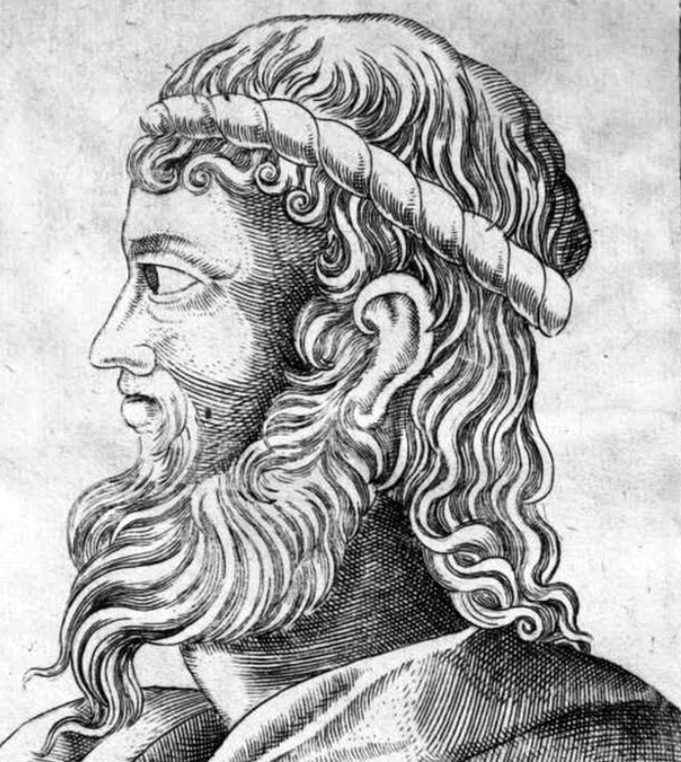
Anaximenes
yglect.com

Slide 2
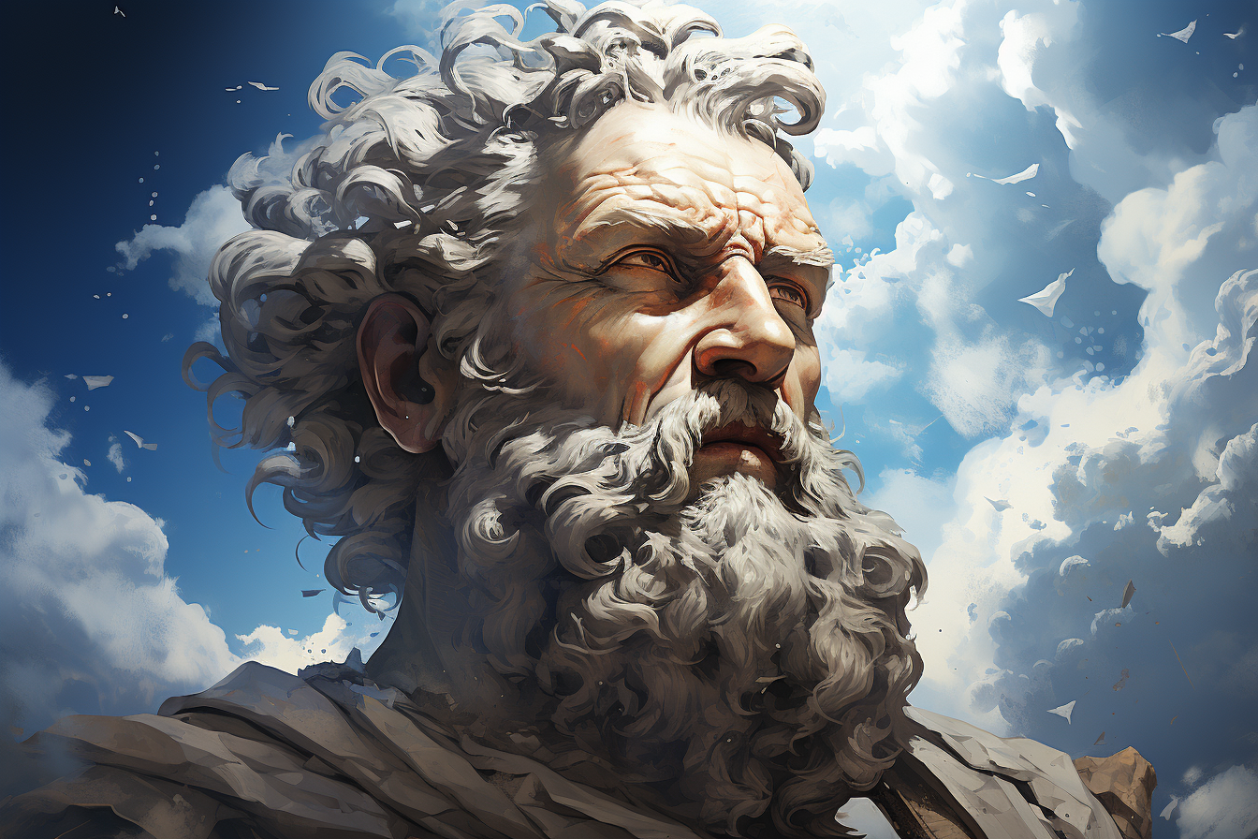
Anaximenes
Eurystratos’un oğlu olan Anaksimenes, Anadolu’nun batı kıyısında, Menderes Nehri’nin ağzına yakın bir İyonya Yunan kenti olan Milet’lidir. Batı geleneğinde, Yunanistan’ın Yedi Bilgesinden biri olan Thales’ten sonra gelen Anaksimandros’tan sonra üçüncü filozof olarak kabul edilir.

Slide 3
Anaximenes
Anaksimenes’in yaşamına dair kesin tarihler tarihin derinliklerinde kaybolmuştur. Anaksimenes, Aristoteles’in takipçisi Theophrastus (Simplicius tarafından aktarıldığı üzere) tarafından Anaksimandros’un genç öğrencisi olarak kabul edilir ve ayrıca Pisagor’u etkileyecek kadar yaşlı olduğu düşünülür.

Slide 4
Anaximenes
Diogenes Laertius’un antik Yunan felsefesi tarihi için temel bir kaynak olan Lives and Opinions of Eminent Philosophers adlı eserine göre, Atinalı kronolog Apollodorus, Anaksimenes’in ömrünü, Pers kralı Büyük Kiros’un Lidya kralı Kroisos’u Thymbra Savaşı’nda ve ardından MÖ 546’da Sardes Kuşatması’nda yendiği sırada olgunlaştığını tahmin etmiştir.
Apollodorus, kişinin akme (Antik Yunanca: ἀκμή) ya da başarı zirvesinin 40 yaşında gerçekleştiğini belirtir ve bunu kişinin geliştiği zaman için kullanır ve Anaksimenes’in doğumunu MÖ 586’ya yerleştirir.

Slide 5
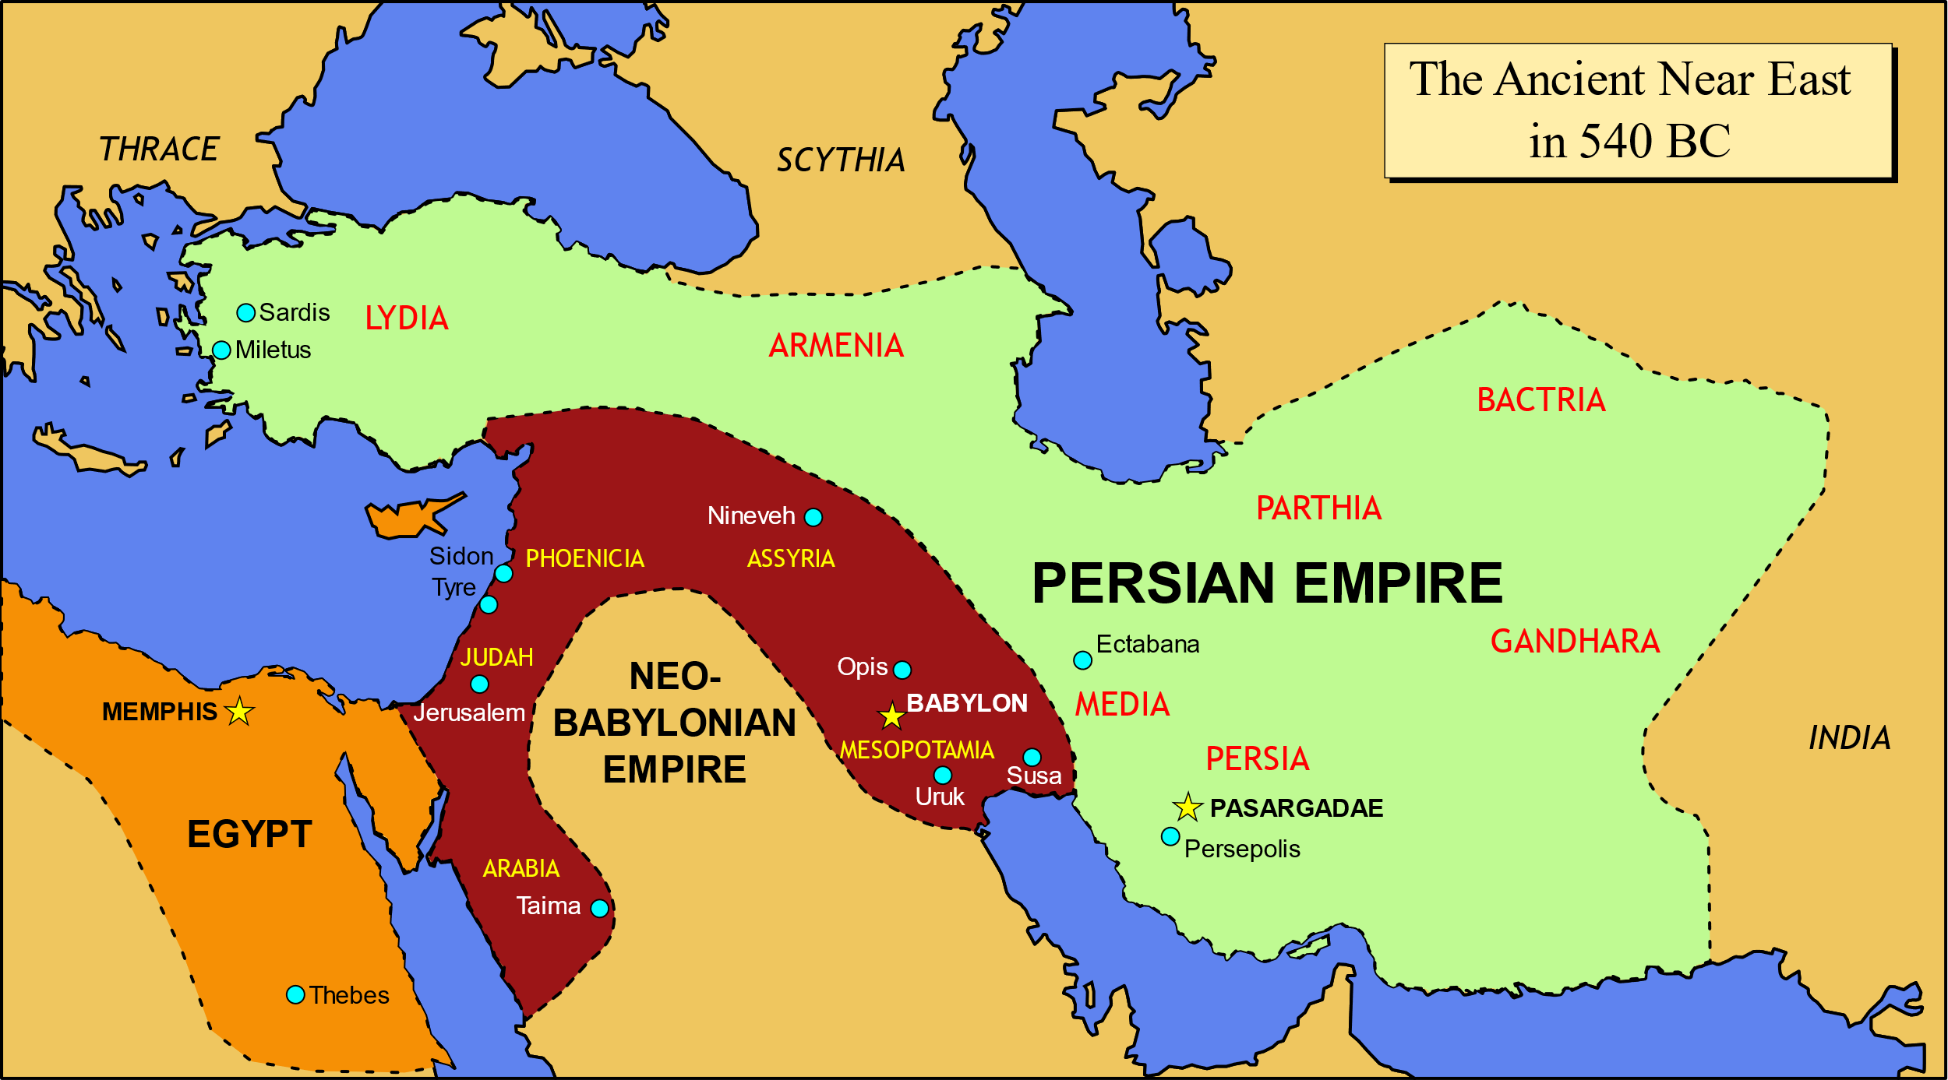
Anaximenes

Slide 6
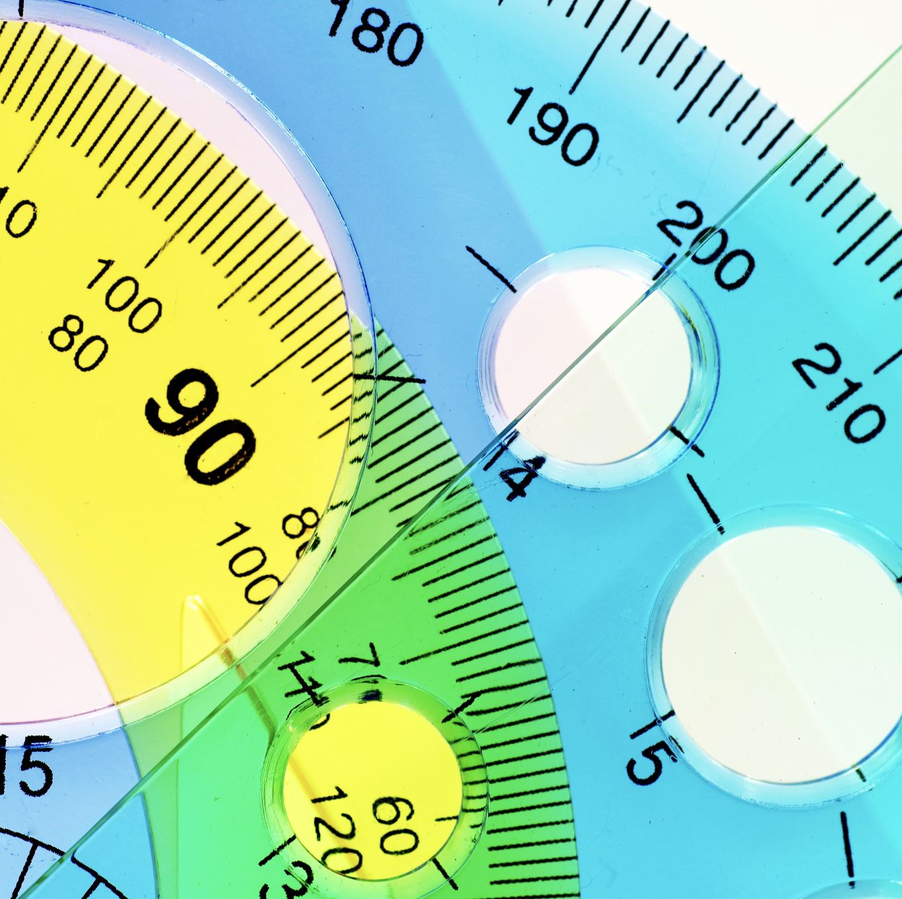
Anaximenes
Diğer çıkarımlar da benzer bir zaman dilimine işaret etmektedir: MÖ 28 Mayıs 585’te Medler ve Lidyalılar arasındaki bir savaşı kesintiye uğratan Thales tutulması, Thales’in geliştiği zamanı tarihlendirmek için kullanılmaktadır.
Tarihçiler Anaksimenes’in Thales’in olgunlaştığı dönemde doğduğuna ve Thales öldüğünde olgunlaştığına inanmaktadır.

Slide 7
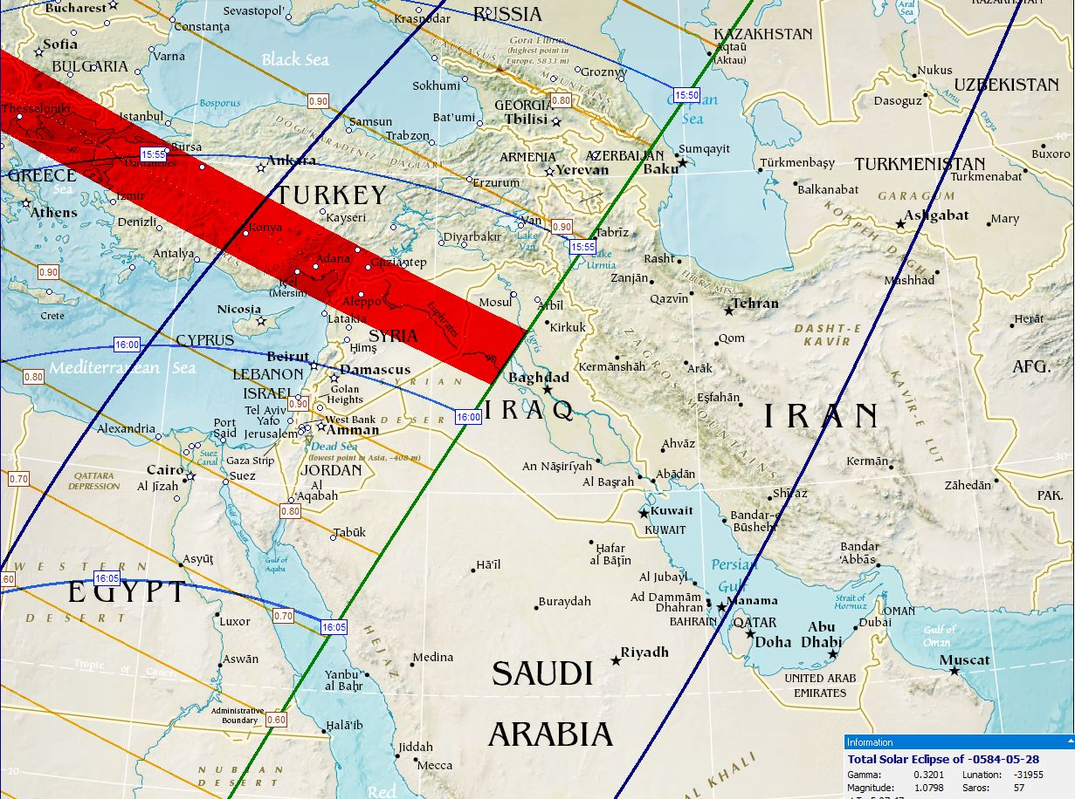
Eclipse of Thales

Slide 8
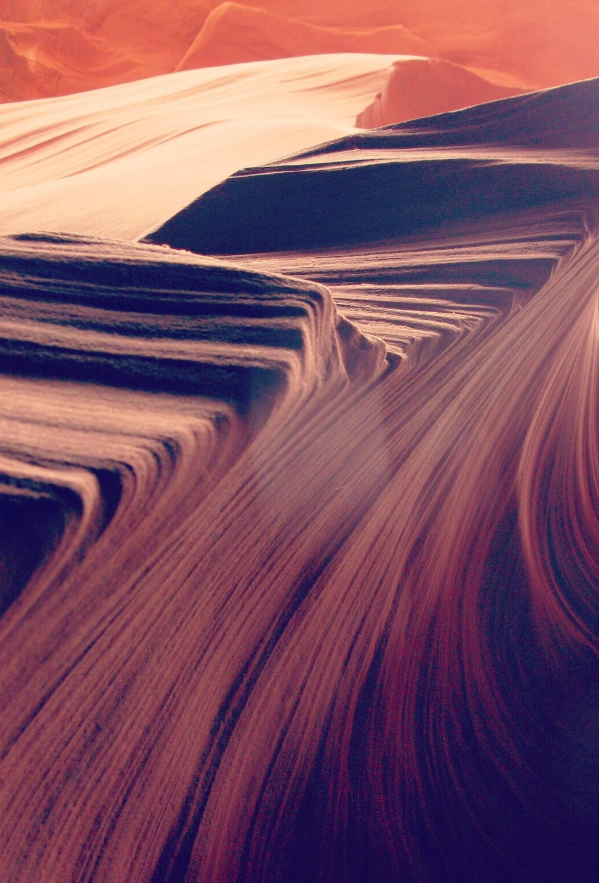
Anaximenes
Klasikçi John Burnet’e göre Anaksimenes, yaşamı boyunca hocası Anaksimandros’tan daha önemli bir figür olarak görülmüştür. Helenistik dönemde Anaksimenes’in bazı yazılarına atıfta bulunulmuştur, ancak şu anda bu belgelerin hiçbir kaydı mevcut değildir. Hayatına ve felsefi görüşlerine dair daha fazla ayrıntı, eserlerinin hiçbiri korunmadığı ve yalnızca Aristoteles gibi daha sonraki yazarlar ve polemikçiler tarafından yapılan fragmanlar ve yorumlar aracılığıyla bilindiği için belirsizdir.

Slide 9
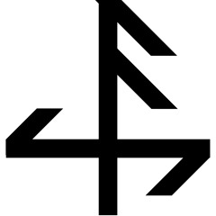
Arkhe Olarak Hava
Aristoteles ve takipçisi Theophrastus’a göre, Milet Okulu’nun her bir filozofu arche’yi (Eski Yunanca: ἀήρή), yani her şeyin altında yatan tek temeli keşfetmeye çalışan maddi bir monistti. Aristoteles ilk filozofları physiologoi (Eski Yunanca: φυσιολόγοι), doğa filozofları olarak adlandırmıştır. Anaksimenes havanın – ya da kelimenin tam anlamıyla aer, sis ya da buharı da içerebilir – evreni bir arada tutan birincil madde olduğunu düşünüyordu.

Slide 10
Anaximenes
Anaksimenes’in görüşleri, iki selefi Thales ve Anaksimandros’un görüşlerini uzlaştırdığı şeklinde yorumlanmıştır. Arkhe olarak hava, sınırsız görünen tek bir şey olma özelliğine sahiptir (arkhe’nin apeiron (Eski Yunanca: ἄπειρον, lit. ‘sınırsız, ‘sınırsız’) olduğunu düşünen Anaksimandros gibi), ancak Thales’in suyla yaptığı gibi ve Anaksimandros’un aksine, belirlenmiş bir maddedir. Ayrıca havayı değişime en yatkın madde olarak görmüştür, çünkü havanın her zaman hareket halinde olduğunu düşünmüştür.

Slide 11
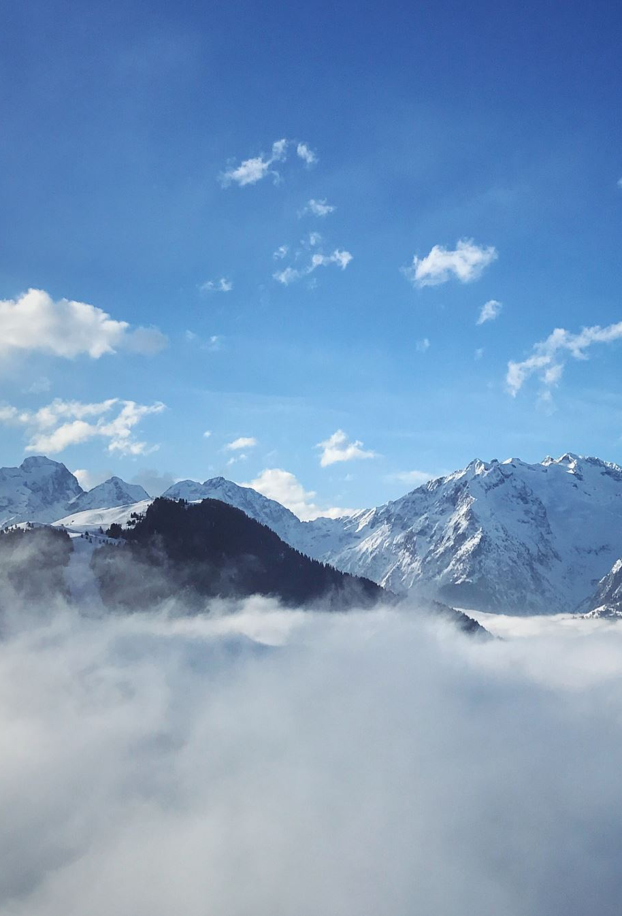
Anaximenes
Soğuk ve nemli koşullarda hava ağızdan solunursa, su buharı yoğunlaşarak görünür bir bulut veya sis haline gelecektir
Anaksimenes ayrıca havanın tanrısal olduğuna inanıyordu. Havayı “yaşam nefesi” ve dolayısıyla ruhun yanı sıra atmosferdeki hava ile de özdeşleştirmiştir. Anaksimenes’ten günümüze yalnızca bir cümle uzunluğunda bir alıntı ulaşmıştır:
“Nasıl ki ruhumuz… hava olarak bizi bir arada tutuyorsa, pneuma ve hava da tüm dünyayı kuşatır [ve korur].” Bu, pneuma (Eski Yunanca: πνεῦμα, lit. ‘nefes’) kelimesini kullanan ilk kaynaktır.

Slide 12
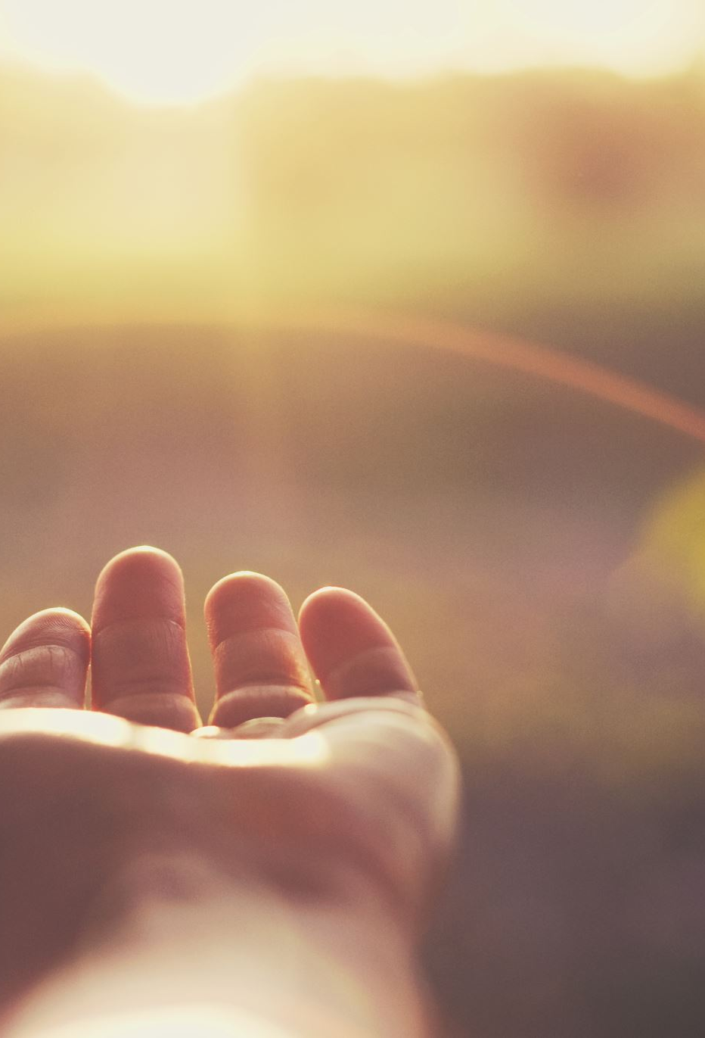
Anaximenes
Pneuma (πνεῦμα) eski Yunanca'da "nefes" ve dini bağlamda "ruh" veya "can" anlamına gelen bir kelimedir. Klasik antik dönem tıp yazarları ve filozofları için özellikle fizyoloji ile ilgili olarak çeşitli teknik anlamlara sahiptir ve İbranice İncil'deki ruachרוח kelimesinin Yunanca çevirilerinde ve Yunanca Yeni Ahit'te de kullanılmaktadır. Klasik felsefede, aslen "yaşam nefesi" anlamına gelen psyche'den (ψυχή) ayırt edilebilir çoğu zaman " soul" olarak çevrilir.

Slide 13
Anaximenes
Sizi imtihan edip hanginizin daha güzel amel işleyeceğini ortaya çıkarmak için gökleri ve yeri altı günde yaratan O’dur. Arşı ise daha önce su üzerinde idi. Buna rağmen şayet: “Siz öldükten sonra kesinlikle diriltileceksiniz” diyecek olsan, inkâra saplananlar muhakkak: “Bu düpedüz bir büyüden başka bir şey değil” derler.
Hud-7
Pavlus 1. Korintliler 15. bölümde dirilmiş bedenin doğasını tartışır. Bu tartışmada psyche ve pneuma arasında bir karşıtlık kurar. Buna göre, psyche - ruhsal benlik - cennetin krallığını miras alamaz çünkü psyche, fiziksel, biyolojik, hayvansal doğaya bağlıdır. Pneuma ise tam anlamıyla ruhani olduğundan cennete girebilir.

Slide 14
Anaximenes
Ruh (psyche) pneumadan farklıdır. Pneuma ruhani ve göksel olanla ilişkilendirilirken, ruh toprak ve tozla ilişkilendirilir. "Ruhsallık" biyoloji ve doğal hayvan yaşamıyla daha yakından ilişkilidir. Ruhlar zayıf, doğal ve bozulabilirdir. Ruhlar ölür. Buna karşın Pneuma gökseldir, bozulmaz ve güçlüdür. Pneuma ölmez.

Slide 15
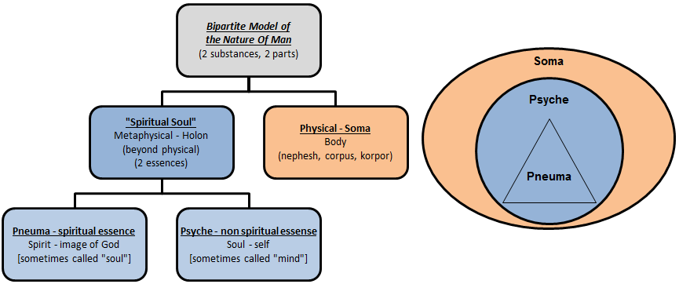
Anaximenes

Slide 16
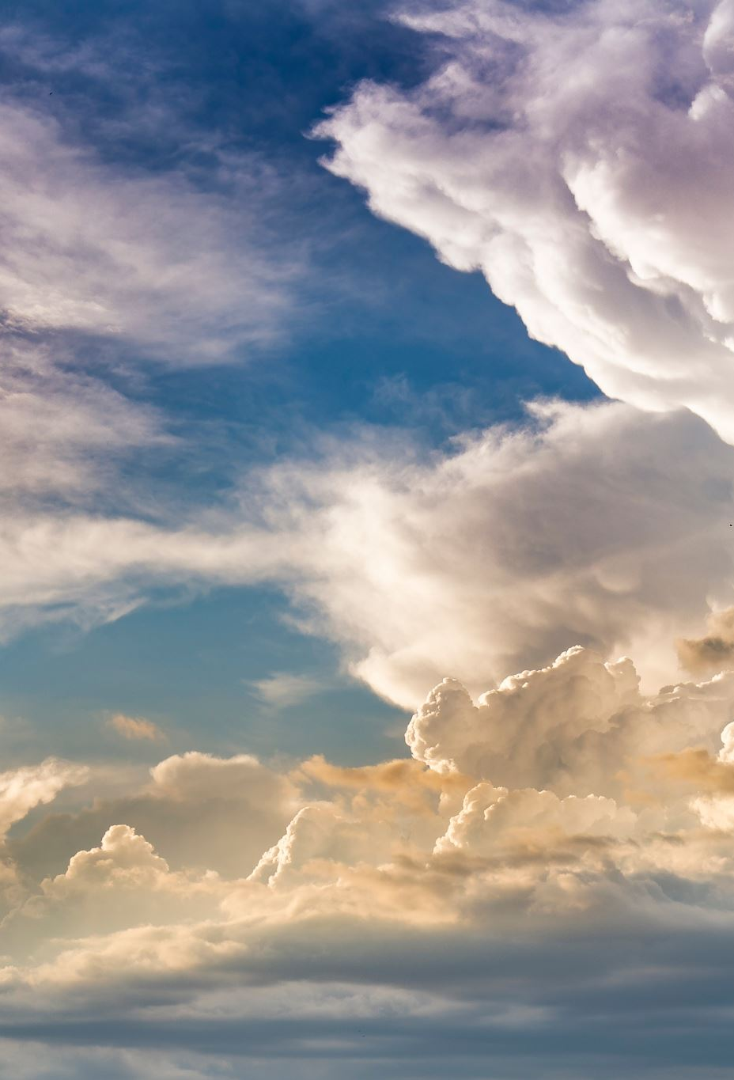
Arkhe Olarak Hava
Anaksimenes, her şeyin havadan oluştuğuna dair doktrini göz önüne alındığında, doğal değişimin ilginç bir niteliksel açıklamasını önermiştir:
[Hava] özünde seyrekliğine ya da yoğunluğuna göre farklılık gösterir. İnceldiğinde ateş olur, yoğunlaştığında rüzgâr, sonra bulut, daha da yoğunlaştığında su, sonra toprak, sonra taş olur. Diğer her şey bunlardan meydana gelir. (DK13A5)

Slide 17
Arkhe Olarak Hava
Anaksimenes basit bir deneye başvurarak kaba bir tür ampirik destek sağlar: Eğer bir kişi eline ağzını gevşeterek üflerse hava sıcaktır; dudaklarını büzerek üflerse hava soğuktur (DK13B1). Dolayısıyla, Anaksimenes’e göre seyrekliğin sıcaklıkla (ateşte olduğu gibi) ve yoğunluğun soğuklukla (daha yoğun maddelerde olduğu gibi) ilişkili olduğunu görüyoruz.

Slide 18
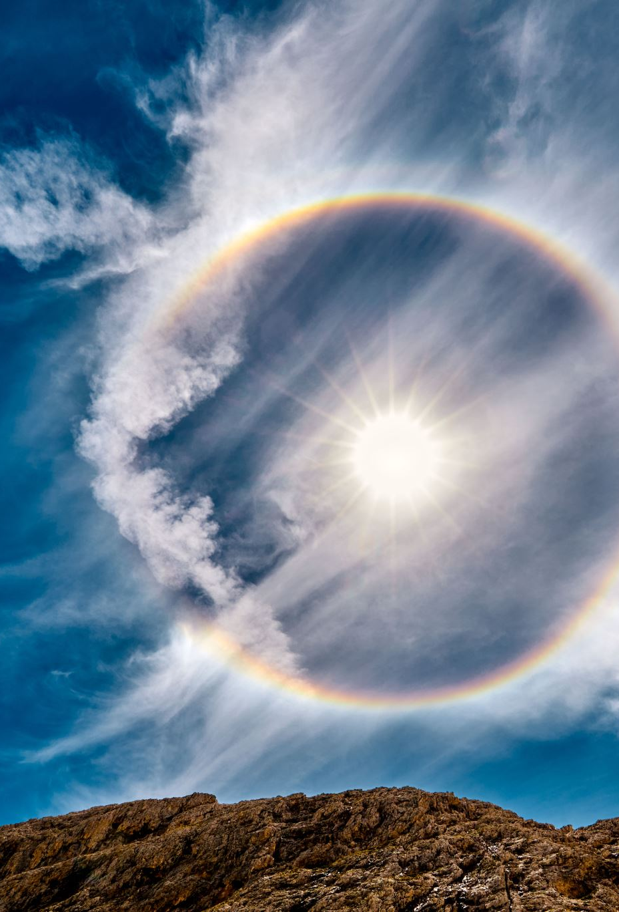
Kozmos’un Kökeni
Anaksimenes, Anaksimandros gibi, dünyamızın daha önce var olan maddeden nasıl meydana geldiğine dair bir açıklama yapar. Anaksimenes’e göre, dünya havadan bir keçelenme süreciyle oluşmuştur. Düz bir disk olarak başlamıştır. Yeryüzündeki buharlaşmalardan, göksel cisimler haline gelen ateşli cisimler ortaya çıkmıştır. Dünya bir hava yastığı üzerinde yüzmektedir.

Slide 19

Kozmos’un Kökeni
Göksel cisimler ya da en azından güneş ve ay da hava akımları üzerinde yüzen düz cisimler gibi görünmektedir.
Bir görüşe göre, gökler başın etrafında dönen keçe bir takke gibidir. Yıldızlar bu yüzeye çivi gibi sabitlenmiş olabilir. Başka bir anlatımda ise yıldızlar havada yüzen ateşli yapraklar gibidir
(DK13A14).
Güneş yeryüzünün altında değil, etrafında dolanır ve geceleri yeryüzünün yüksek kısımları tarafından gizlenir.

Slide 20
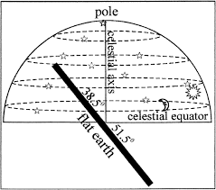
Kozmos’un Kökeni

Slide 21
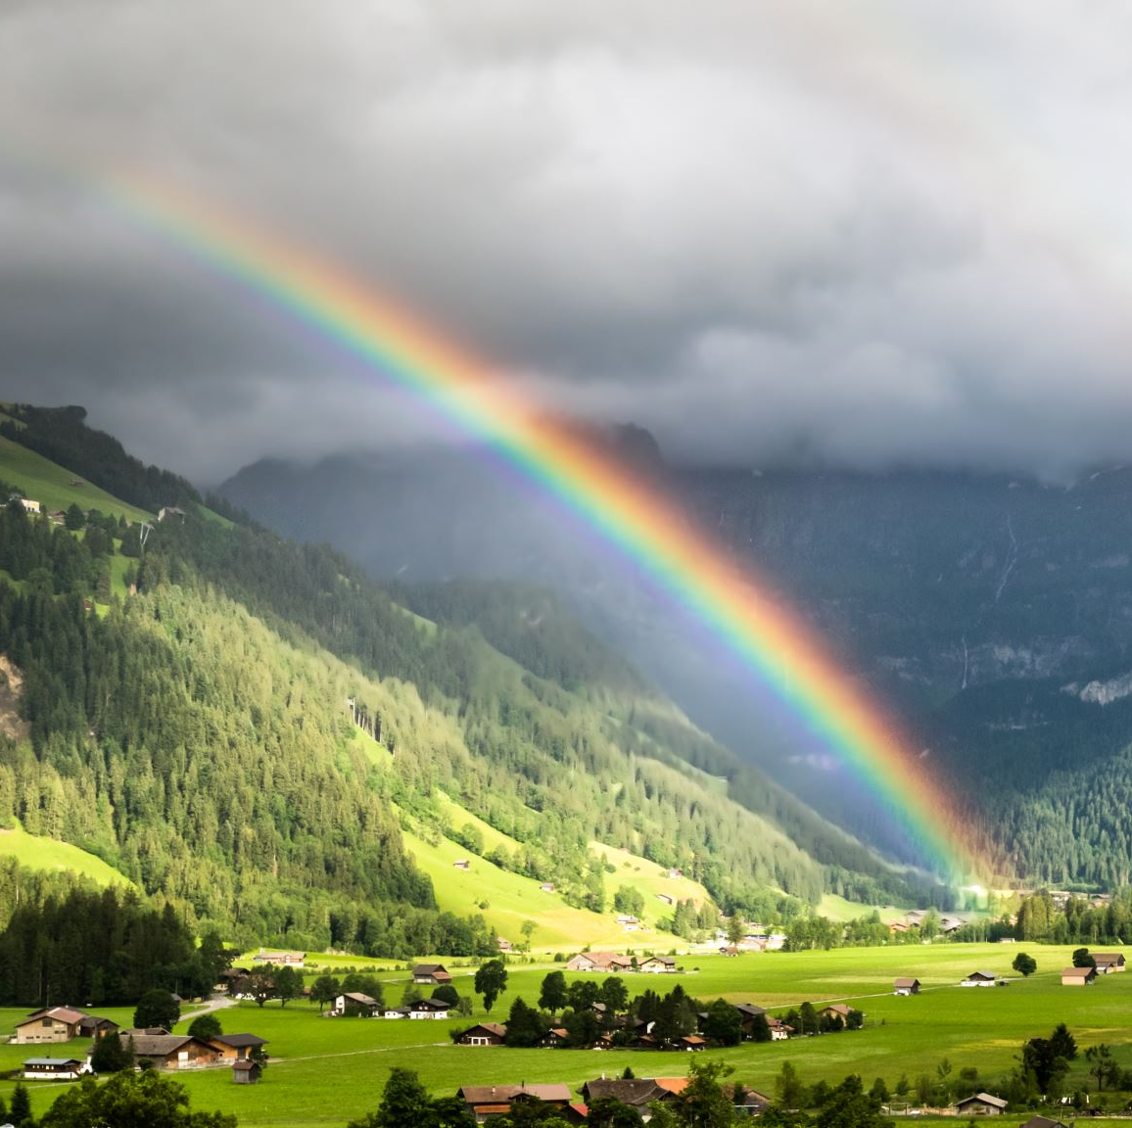
Kozmos’un Kökeni
Anaksimandros gibi Anaksimenes de ilkelerini çeşitli doğa olaylarını açıklamak için kullanır. Şimşek ve gök gürültüsü rüzgârın bulutları yarmasından kaynaklanır; gökkuşağı güneş ışınlarının bulutların üzerine düşmesinin sonucudur; depremler yağmurlarla nemlendikten sonra kuruyan toprağın çatlamasından kaynaklanır. Donmuş yağmur suyu olarak dolu hakkında esasen doğru bir açıklama yapar.

